Slide 1
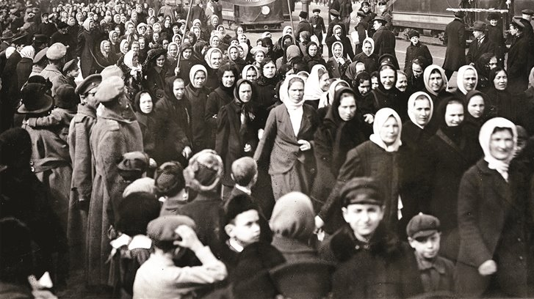
La Rivoluzione Russa e la nascita del Comunismo
Francesco Gagliardi

Slide 2

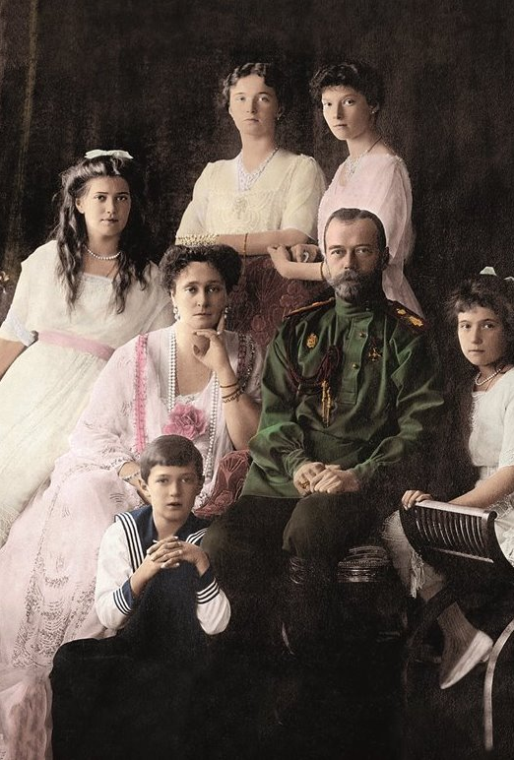
La Russia prima del 1917
La Russia era un paese autocratico (guidato dallo Zar con potere assoluto) e molto arretrato.
Era soprattutto agricolo, con la maggior parte della popolazione che viveva nelle campagne.
C'era un po' di industria, ma le condizioni di lavoro erano molto difficili.
La dinastia regnante, i Romanov, governava da trecento anni con un modello rigido e autocratico

Slide 3
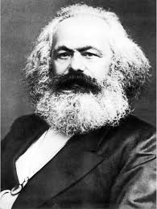
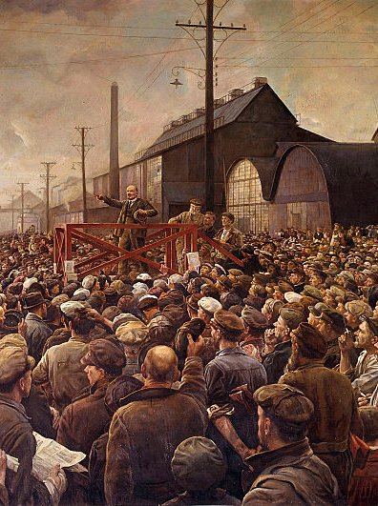
Perché la gente era scontenta? E le nuove idee...
Il governo autocratico non dava libertà al popolo.
I contadini volevano più terra.
Gli operai volevano migliori condizioni di lavoro.
Anche la borghesia e l'aristocrazia erano insoddisfatte.
Si diffondevano idee rivoluzionarie, tra cui il socialismo e il marxismo. Queste idee proponevano grandi cambiamenti sociali ed economici.

Slide 4
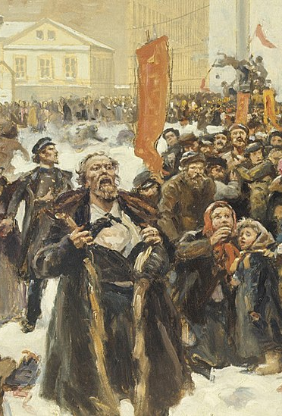
Lo Zar Nicola II e la "Domenica di Sangue"
Lo Zar Nicola II (dal 1894) era considerato indeciso e più interessato alla caccia che alla politica. Era influenzato da altri.
Nel 1905, dopo una sconfitta militare, una protesta pacifica a San Pietroburgo fu repressa con la violenza: l'esercito sparò sulla folla disarmata. Centinaia di persone furono uccise. Questo evento è ricordato come la "Domenica di Sangue".
Questo peggiorò l'immagine dello Zar e fu costretto a concedere una Duma (un parlamento) e libertà limitate, ma rimasero sotto il suo controllo.

Slide 5
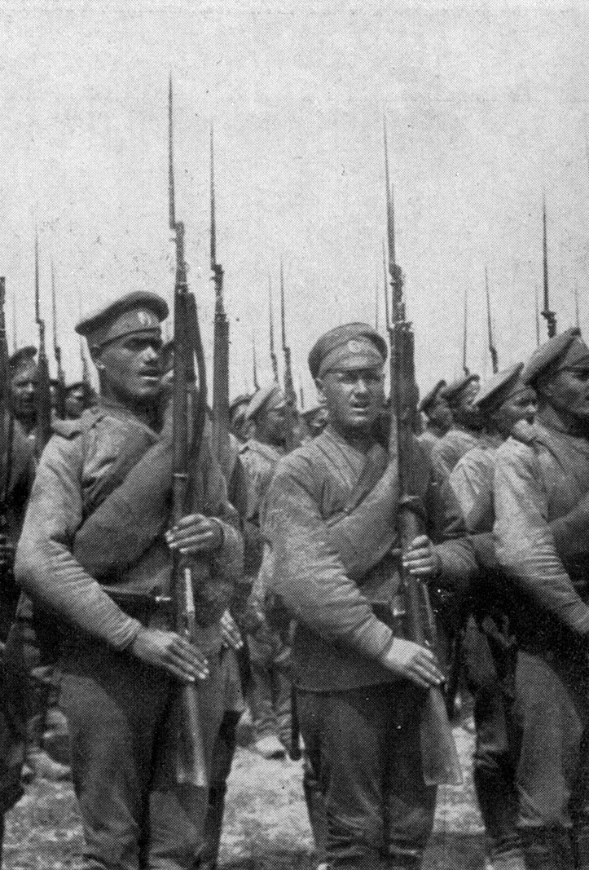
La Prima Guerra Mondiale e il caos
Nel 1914, la Russia entrò nella Prima Guerra Mondiale.
La guerra andava molto male per la Russia: l'esercito non era preparato, subiva pesanti sconfitte.
Le condizioni di vita per la popolazione peggiorarono drasticamente: mancava il cibo, c'era freddo.
Il malcontento aumentò enormemente. La situazione divenne "esplosiva"

Slide 6
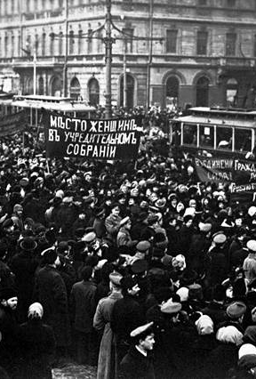
La Rivoluzione del Febbraio 1917
Nel febbraio 1917 (marzo per noi), scoppiarono proteste spontanee a San Pietroburgo. La popolazione scese in strada per chiedere pane e pace.
I soldati si rifiutarono di sparare sulla folla e si unirono ai manifestanti.
Di fronte all'impossibilità di gestire la situazione, lo Zar Nicola II abdicò. Finì la dinastia Romanov dopo 300 anni.
Si formò un Governo Provvisorio (guidato da politici liberali). Contemporaneamente, nacquero i Soviet (consigli formati da operai e soldati)

Slide 7
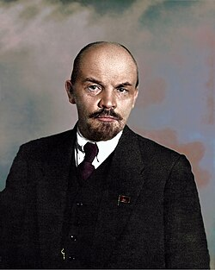
Chi erano i Bolscevichi? L'ala radicale
In Russia esistevano diversi partiti politici che si opponevano allo Zarismo, tra cui i socialdemocratici.
I Bolscevichi erano l'ala più radicale dei socialdemocratici, guidati da Lenin.
Erano fortemente influenzati dalle idee di Marxismo.
Lenin li definiva "rivoluzionari di professione".
A differenza di altri gruppi, i Bolscevichi volevano prendere il potere con la forza per trasformare la Russia secondo le loro idee.

Slide 8
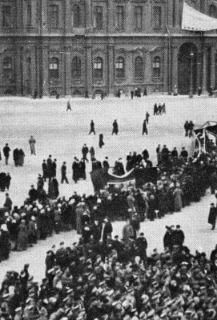
Il piano di Lenin e la Rivoluzione di Ottobre
Lenin tornò in Russia nell'aprile 1917 e voleva rovesciare subito il Governo Provvisorio.
Nell'ottobre 1917 (novembre per noi), i Bolscevichi organizzarono un'insurrezione armata.
Prese il controllo dei punti strategici (stazioni, centrali telefoniche) a San Pietroburgo.
Fu un colpo di stato: arrestarono il Governo Provvisorio.
Sciolsero l'Assemblea Costituente (un parlamento eletto dal popolo), non riconoscendo il risultato.

Slide 9
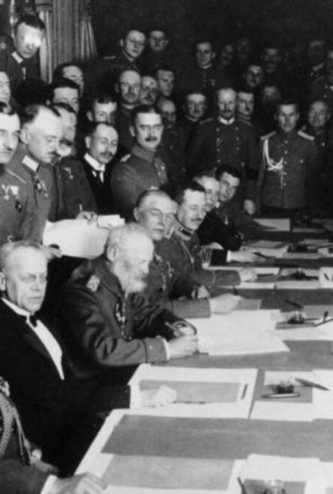
I primi passi verso il Comunismo e la dittatura
Lenin mantenne le promesse: firmò subito una pace con la Germania (Trattato di Brest-Litovsk). Questo costò alla Russia molti territori.
I Bolscevichi iniziarono a statizzare le fabbriche (renderle proprietà dello stato) e a dare il controllo della produzione agli operai.
Il governo fu presentato come la "dittatura del proletariato", ma in realtà si instaurò una dittatura del partito Bolscevico.
Iniziarono le persecuzioni contro gli oppositori politici e religiosi.

Slide 10
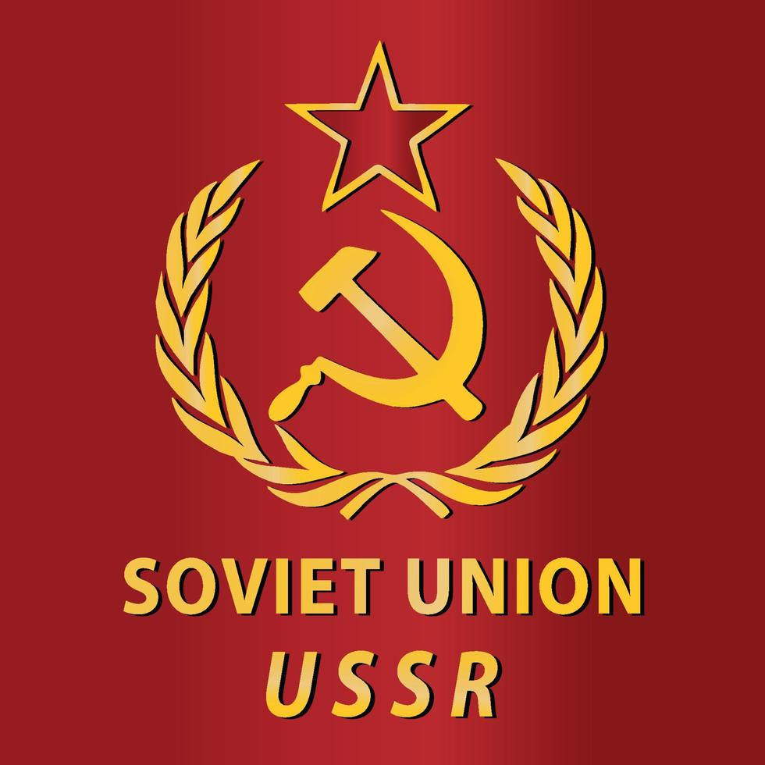
Guerra Civile e la nascita dell'URSS Comunista
Dopo il colpo di stato, scoppiò una sanguinosa Guerra Civile (1918-1920). Da un lato l'Armata Rossa (i Bolscevichi), dall'altro l'Armata Bianca (gruppi che si opponevano ai Bolscevichi). L'Armata Rossa vinse.
Nel 1922 nacque l'URSS (Unione delle Repubbliche Socialiste Sovietiche).
Era presentata come una federazione, ma era di fatto controllata completamente dai Bolscevichi.
La Rivoluzione Russa fu il primo tentativo di applicare il Comunismo teorizzato da Karl Marx.
Tuttavia, le condizioni di vita peggiorarono e il regime divenne più tirannico e repressivo di quello degli Zar.

